Slide 1

Internetka

Slide 2
Internetka
Internetka waa qadka aduunka ugu balaaran oo kugu soo bandhigaya fursad aad ku heshid xiriir dhinaca qoraalka, dhawaaq iyo sawir.
Qadka internetka loo isticmaalo waa World Wide Webb (waxaa loo soo gaabiyaa www) waa qaybta la adeegsado marka aad boggaga internetka ka raadineysid warbixino iyo
e-mailka.
Ayada oo la adegsanayo boggaga internetka ayaa shaqooyin kala duwan qabsan kartaa sida golaha ama xaajooyin dhinaca xiriirka, war faahfaahinta, Adeegsiga internetka iyo wikier. World Wide webb Waxa uu soo jiray ilaa 1990-kii bilaawgiisa waana kii dadweynaha caan ka soo dhigay internetka.

Slide 3
Internetka – waa caalamka qad ka dhaxeeya
Internetka waxa uu ku siinayaa fursado cajiib ah, oo si dhakhso ah aad ku heli kartid warbixin iyo akhbaaro iyo xiriir qoraal ah ama sawiro muuqaal ah iyo cod maqal ilaa meelkasta aduunka. Kombiyuutarada kala duwan oo aduunka gees kasta ka yaala waxay ku xiranyihin qadkan internetka, oo ku siineysaa fursad si dhakhso ah aad ku heleysid warbixino xitaa ceelka warbixinta laga keenaayo ee aad u fogtahay
Dhinaca aad beryahan loga istcmaalo internetka waa fursada ayadoo guryaha la jooga ayaa aduunka xiriirineysaa ama ka shaqeyneysaa ayada oo la adegsanaayo internetka. Soo sharaxitaan dokumenti iyo isku xiriiritaan dhinaca buulshada sida buuga wajiga sociala medier , tusaale war faahfaahiyaasha shaqsiyeed, golaha buushada sida Facebook ama sawirada aad qaybisid iyo filimaanta dhinaca Youtube ama Flickr. Maanta waxaa istcmaala golaha isku xiriiriya buulshada shirkadaha iyo ururoda badankood si ey internetka ugala xiriiran macaamiishooda mustaqbalka, maadaama waa hab fudud oo dhakhso badan aad ku gaarsiinaysid ujeedaada iyo aad la yeelatid wada hadal.
Waxaa la dhahaa in internetka waxuu ku fiicanyahay waa uu na ku xumyahay – Cidii doontaa ayaa soo gelinaysa waxii ay doonaan meel kasta ay joogaan. Cid kontroollaysa warbixintaas baa iska yar. Xafiis dawladeed oo ku shaqo leh in ay kontroollto baana jirin. Warbixinta waa u furanyahay dadweynaha oo dhan si fudeyd ah waa lagu heli kara markaas waxaa loo isticmaali karaa ujeedooyin kala duwan ; hey’adaha warbixintooda, Qoraalada cilmiga aqoonta, xayeeysiis ama dacaayad.
Sidaas daraadeed bay aad u muhiimtahay in laga digtoonsanaado qofka ka danbeeya warbixinta aad ka heshay internetka.
Isticmaalka internetka waa lacag la’aan laakin waxaa daruuri ah in aad khad kuugu jiro kombiyuutarka. Qofka haduu rabo in uu guriga ka soo isticmaalo kombiyuurtarka waxuu u baahanyahay in uu la galo heshiis shirkadaha khdadka internetka ibiya.

Slide 4
Barnaamijka akhriya bogga internetka
(En webbläsare) barnaamijka akhriya bogga internetka waa hal barnaamij loo isticmaali in uu akhriyo boggaga internetka – rogrogista boggaga internetka. Barnaamijo kala duwan oo akhriya boggaga internetka, ka ugu caansan waa (Internet Explorer) oo la socda Windowska ee nidaamka kombiyuutarka (operativsystem). Tusaaloyaal kale waa Mozilla Firefox, Safari, Opera iyo Google Chrome.
Kombiyuutarada isticmaala nidaamka Windowska (operativsystem) waxaa ku dhex jira bogg akhriye (Internet Explorer) oo la socda muuqaalkiisa waa sida ikonada.Hadii kale waxaa ka soo shuban kartaa barnaamijka batoonka bilawga loo yaqaano (startmenyn).

Slide 5
Ciwaanada boggaga
Ciwaanka bogga waa hal bogg ciwaankiisa ee gudaha internetka. Magac kale oo loo garto waa URL (Universal Resource Local). Waxaad ku heli kartaa goobta ciwaanka marka lagu qoro ciwanka goobta adreeska bogg akhriyaha. Bogga ciwaankiisa waxuu ka koobanyahay dhawr qaybood:
http://www.google.com
http:// - oo laga soo gaabiyay hyper text transfer protocol.
www – oo laga gaabiyay world wide web.
Google - domän/server, Inta badan waa iskaga mid magaca bogga. Qaybta ciwaanka oo kuu hagayey bogga aad raadinaysey ama cida booga ciwaanka iska leh.
Com oo laga soo gaabiyay Company. Qaybtan waxaa loo yaqaanaa toppdomän oo way kala duwan tahay mid kale mid kale ayuu ka duwan yahay Qaarkood waxaa loo soo gaabiyaa tusaale; .se – Iswedhan, .no – Norway iyo waxii la mid ah. Boggaga ciwaanada oo Maamul degaanka iswedhishka mar walba waxay ku dhamaadan .se , sidan oo kale toppdomän: http://www.linkoping.se, http://www.mjolby.se
Waxaa jira tusaale kuwan hoos oo la soo gaabiyey:
    .net waxaa laga soo gaabiyey network.
    .edu waxaa laga soo gaabiyey education
    .gov waxaa laga soo gaabiyey government.
    .info waxaa laga soo gaabiyey Information.
    .org waxaa laga soo gaabiyey organization.
Sidan marka loo soo gaabiyo ma cada shayga ku jira ciwaanka bogga.

Slide 6
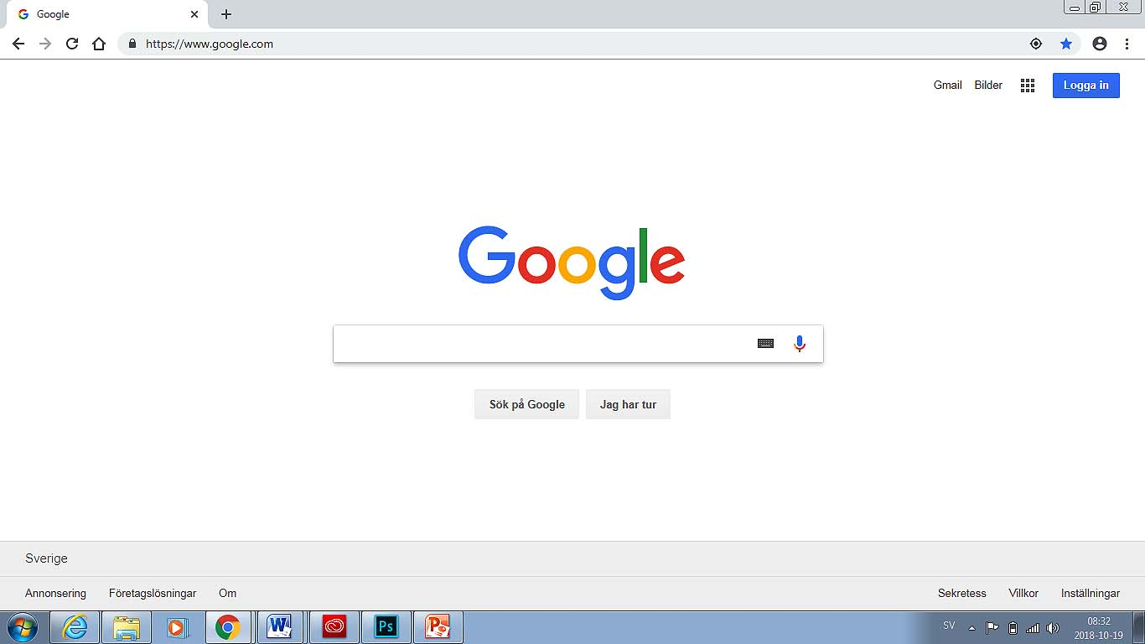
Xiriiriyaha daalacaha
Waxaan eegaynaa google Chrome, maadaama uu yahay daalacaha ugu caanka ah
Dib
Loogu jecel yahay
Hore
Jeexa magaca
Jeexa cinwaanka
Bogga koowaad
Liiska
Amarka
Matoor raadin

Slide 7

Jeexa magaca
Waxaa ka muuqda magaca barta internetka ee furan. Bidix ilaa midig, badhannadu waa yaree, weynee iyo xir.

Slide 8
Jeexa cinwaanka
Cinwaanka buuxa ee internetka ayaa la geliyaa bannaanka bidixda. Bannaanka midigtu waa bannaan raadin, kaasoo markan ku xiran matoorka raadinta ee Google.
URL
Dib iyo Hore
Boggan dib u bilow
Liiska

Slide 9
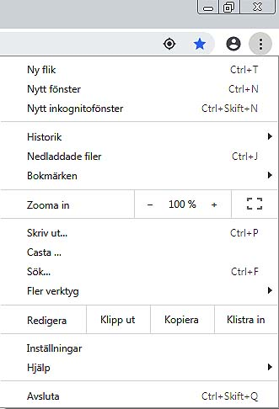
Liiska
Waxaa ku jira liisaska ugu muhiimsan.
Waxaa ku jira qalabka ugu muhiimsan: Daabaceyaasha, Bogga Koowaad, iwm.

Slide 10
Loogu jecel yahay / la calaamadaystay
Qaybta loogu jecel yahay ayaa suurtogelisa in aad liis
ku qorato isuxireyaal aad dhakhso ugu gaarto
bogagga aad badanaa booqato.

Slide 11
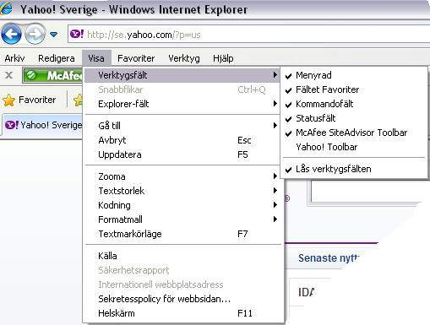
Waxaad qarin kartaa aanad muujin kartaa jeexaha qalabka. Guji
liiska Eeg, dooro Jeexaha qalabka, oo dooro jeexa qalabka aad
rabto in aad qariso/muujiso. Calaamadda saxda ee jeexa hor taalla ayaa tilmaamaysa in jeexu muuqdo.

Slide 12
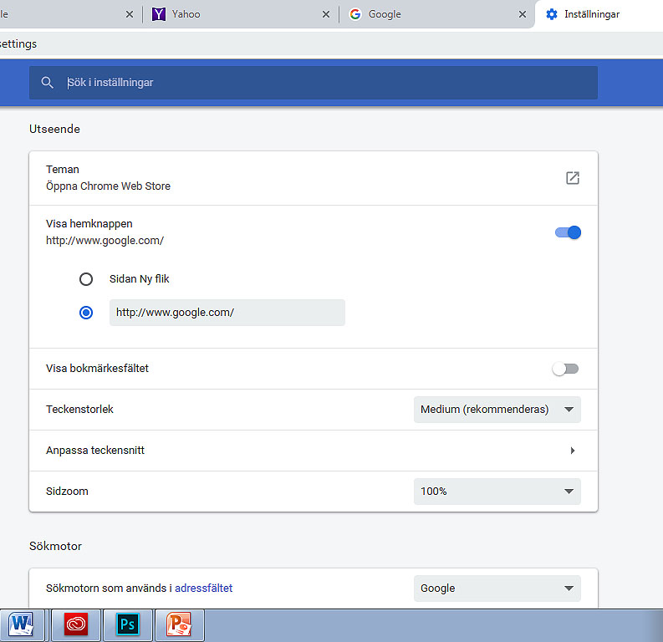
Bogga koowaad
Fur Liiska, guji Gundhigyada
Tag Muuqaalka oo guji
Muuji badhanka bogga koowaad
Sanduuq hadal leh ayaa muuqanaya. garaac: bogga internetka aad rabto in aad ka dhigato bogga koowaad.

Slide 13
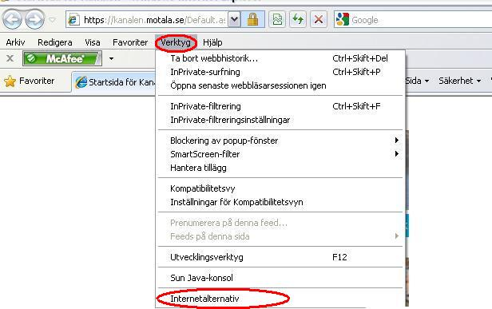
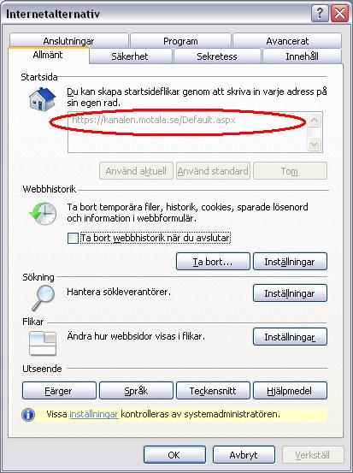
2 Guji Qalabka, dooro Xulashooyinka Internetka.
Geli cinwaanka buuxa (URL) ee barta internetka aad rabto in aad ka dhigato boggaaga koowaad (ku goobaaban casaan), ka dibna ka guji OK dhanka hoose ee sanduuqa hadal leh.

Slide 14
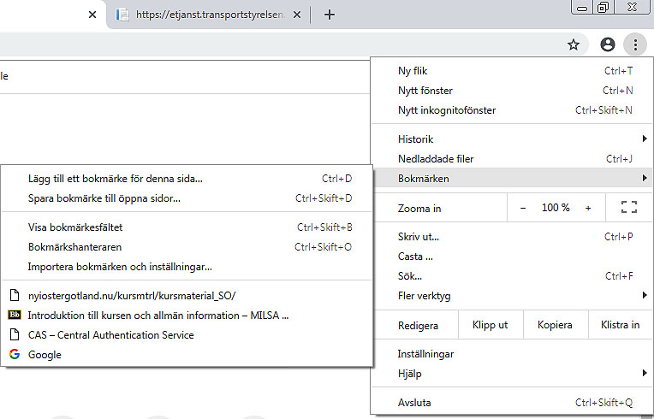
Wax ku darista qaybta loogu jecel yahay iyo wax ka saarista qaybta loogu jecel yahay / La calaamadaystay
Guji xiddigta si aad bogga internetka ugu darto qaybta loogu jecel yahay
Midig ka guji bogga internetka oo dooro Ka saar

Slide 15
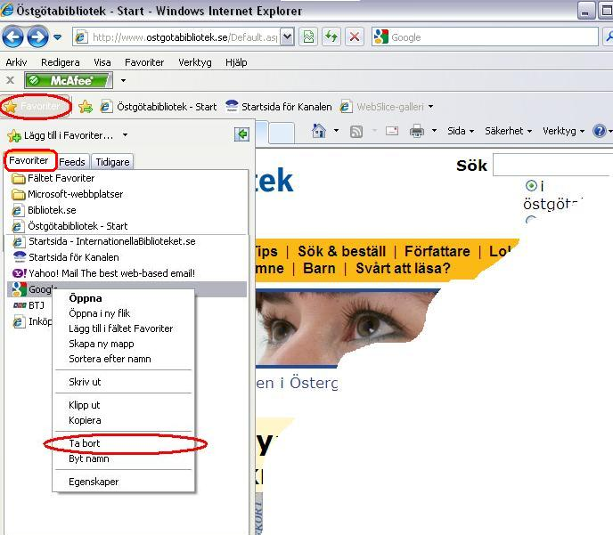
Ka saarista bog internet qaybta Loogu jecel yahay:
Ka fur qaybta Loogu jecel yahay jeexa liiska ama
adigoo isticmaalaya calaamadda jeexa Loogu jecel yahay (xiddig huruud ama jaalle ah). Tag bogga internetka aad rabto in aad ka saarto
liiska loogu jecel yahay. Midig ka guji bogga internetka oo dooro Ka saar.
Midig ka guji bogga internetka oo dooro Ka saar

Slide 16
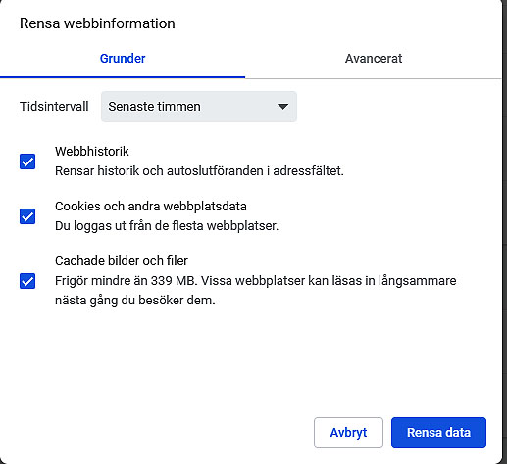
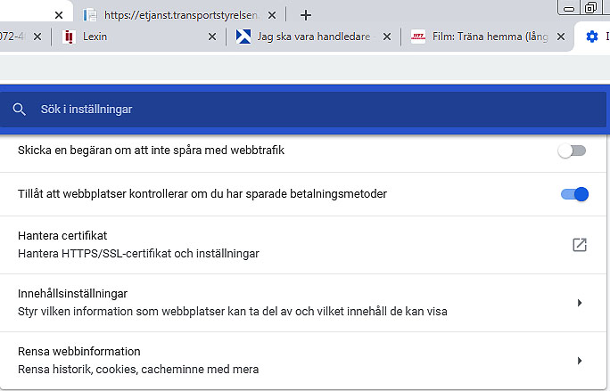
Masaxidda taariikhda daalaca iyo faylalka ku meelgaarka ah.
Faylalka ku meelgaarka ah waxaa kumbiyuutarkaaga lagu kaydiyaa marka aad bogagga internetka booqato. Kuwani waxay yarayn karaan xawaaraha kumbiyuutarka, waxaana faylalka weliba loo isticmaali si loogu arko waxa ku jira kumbiyuutarkaaga. Tan ayay u fiican tahay in kolba mar la masaxo faylalka ku meelgaarka ah
Fur Gundhigyada oo dooro Horreeya. Ka dib, qaybta Sirta iyo amniga, ka guji Bannee xogta daalaca.

Slide 17
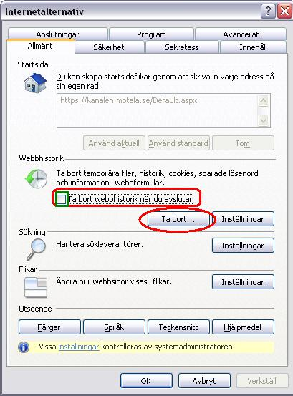
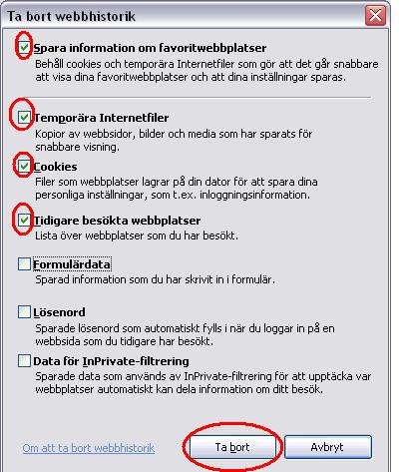
Haddii aad calaamadda saxda geliso sanduuqa cagaaran ee sanduuqa hadal leh ee bidix ku yaalla: Masax taariikhda daalaca marka la baxo, waxay tani masaxi doontaa taariikhdaada daalaca marka aad kumbiyuutarkaaga xirto.
Haddii aad Masax ka gujiso sanduuqa hadal leh ee bidix ku yaalla, sanduuqa hadal leh ee hoose ayaa muuqanaya.
Calaamadee dhammaan sanduuqyada ka ifan sanduuqa hadal leh ee midig ku yaalla, ka dibna guji Ka saar.
Ka dib ka guji OK sanduuqa hadal leh ee kor ku xusan. Waxaad iminka masaxday taariikhdaada daalaca. Fadlan ogsoonow in aanay tani wax ka beddelayn liiskaaga loogu jecel yahay.

Slide 18
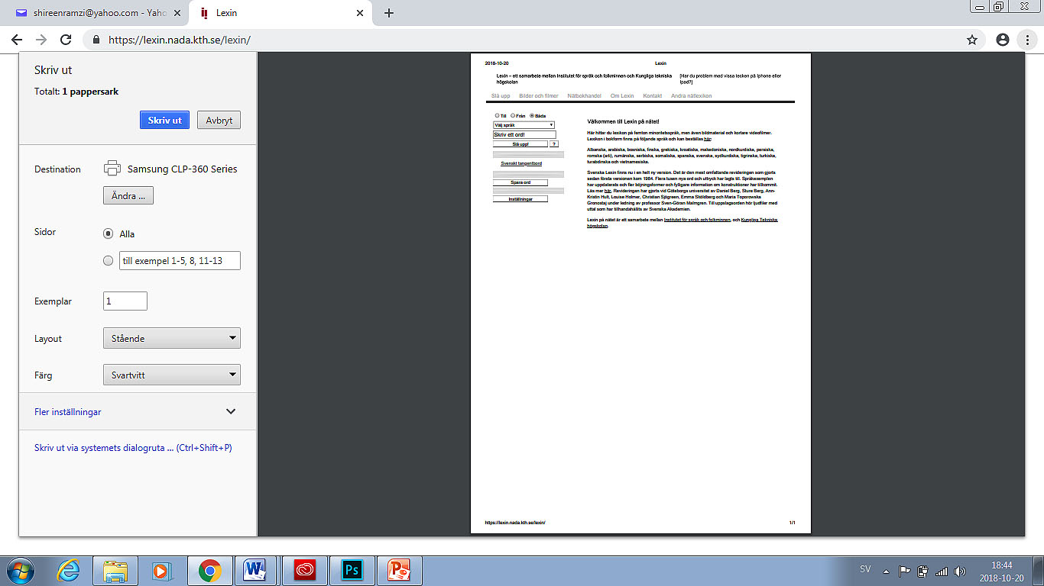
Wax ka daabicidda baraha internetka
Marka aad Internetka daalacanayso ama dhex wareegayso, waxaa dhici karta in aad rabto in aad macluumaad daabacdo. Guji liiska oo dooro Daabac… Sanduuq hadal leh ayaa furmaya kaasoo laga helo dhowr xulasho oo la kala doorto.
Waxaad weliba dooran kartaa in aad qayb keliya ka daabacdo barta internetka. Dooro qaybta aad rabto in aad daabacdo adigoo xajinaya badhanka bidix ee doolliga oo dooranaya qoraalka aad rabto in aad daabacdo. Ka dib midig ka guji adigoo isticmaalaya doolliga oo dooro Daabac.

Slide 19
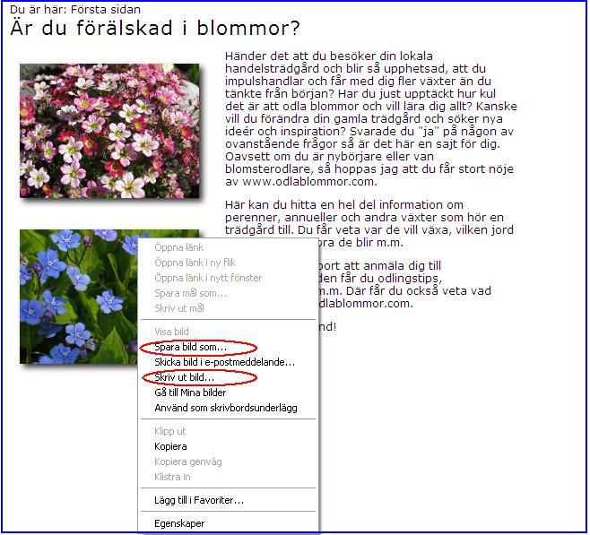
Sida sawir looga kaydiyo bar internet
Dooro sawirka laga hadlayo, midig ka guji sawirka ka dibna dooro Sawirka ku kaydi… Sanduuq hadal leh oo cusub ayaa furmaya, eeg fareemka xiga

Slide 20
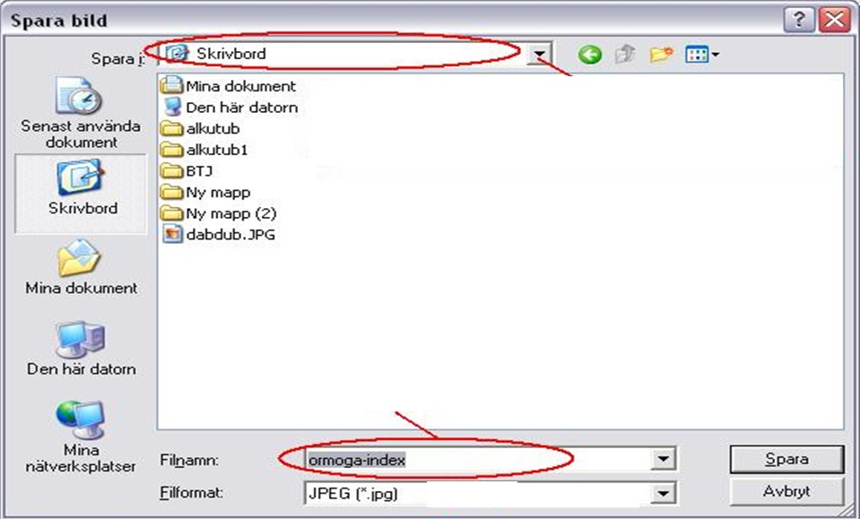
Dooro halka aad rabto in aad sawirka ku kaydiso, geli magaca sawirka, ka dib guji Kaydi.

Slide 21
Adeegga Raadinta iyo Matoorrada Raadinta
Waxaa jira dhowr matoor raadin/adeeg raadin oo kaladuwan oo aad isticmaali karto si aad Internetka macluumaad uga hesho. Adeegga loogu yaqaanno ee ugu caansan waa Google, laakiin waxaa weliba jira kuwo kale:
www.google.com
www.yahoo.com
www.altavista.com
www.alltheweb.com
www.hotbot.com
www.lycos.com

Slide 22
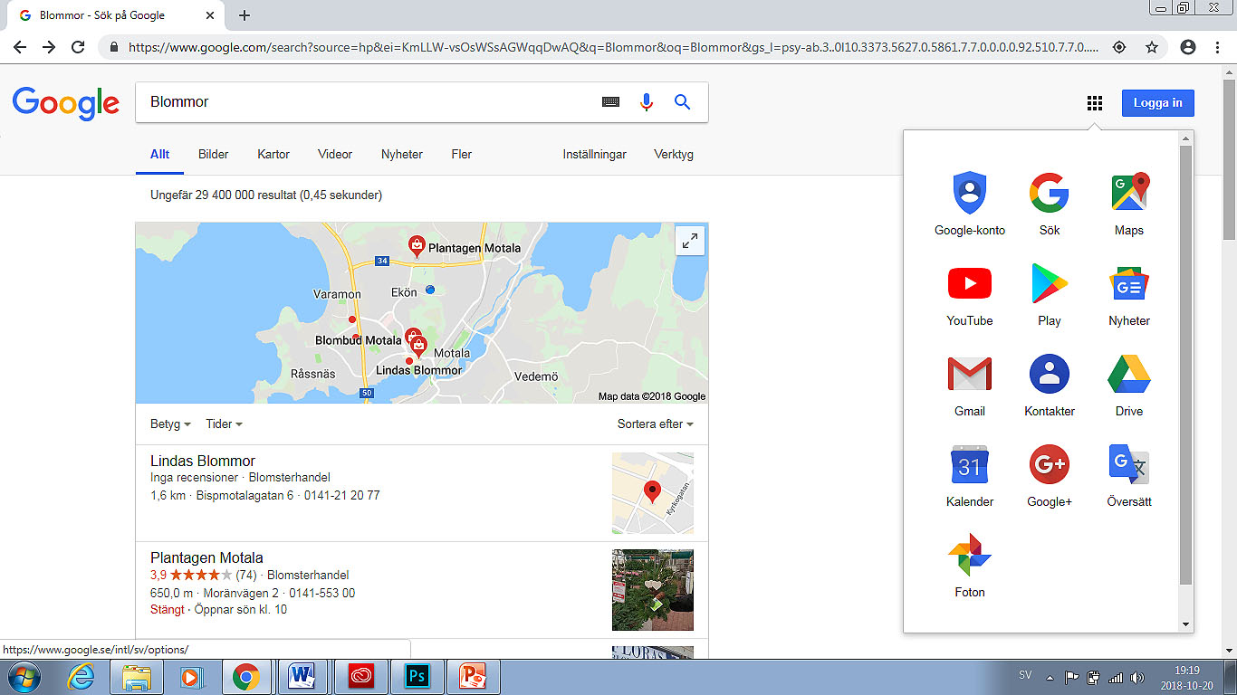
Geli waxa aad raabto in aad raadiso jeexa raadinta. Fareemyada soo socda waxaan kaga hadli doonnaa liisaska ku goobaaban casaan, A-H.
A
B
C
D
E
F
H

Slide 23
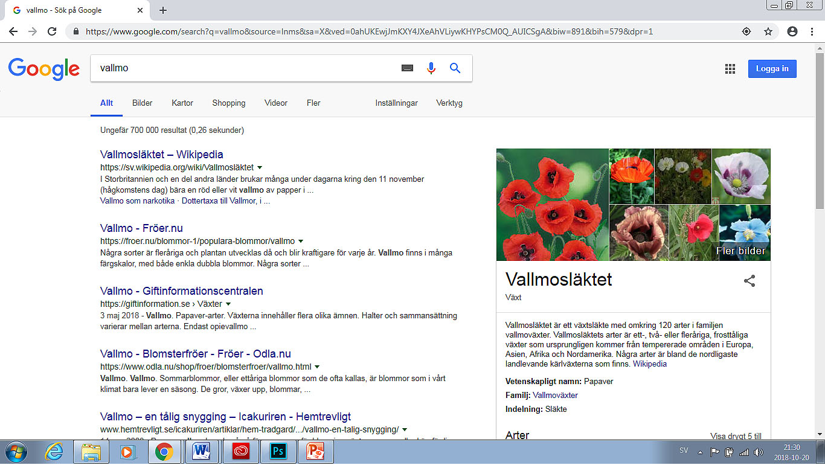
A) Wax walba
Raadinta baraha internetka guud ahaan. Geli waxa aad raadinayso. Waxaa muuqanaya dhowr bog oo ay ku jiraan ereyo muhiiim ah (natiijooyinka raadinta). Guji mid ka mid ah cinwaannada internetka (magaca ayaa ku muuqda buluug oo hoos xarriiqan). Si aad dib ugu noqoto natiijooyinka oo dhan, guji badhanka Dib ee koonaha sare ee bidix kaga yaalla daalacahaaga.
Dib
Erey muhiim ah
Cinwaanka barta internetka

Slide 24
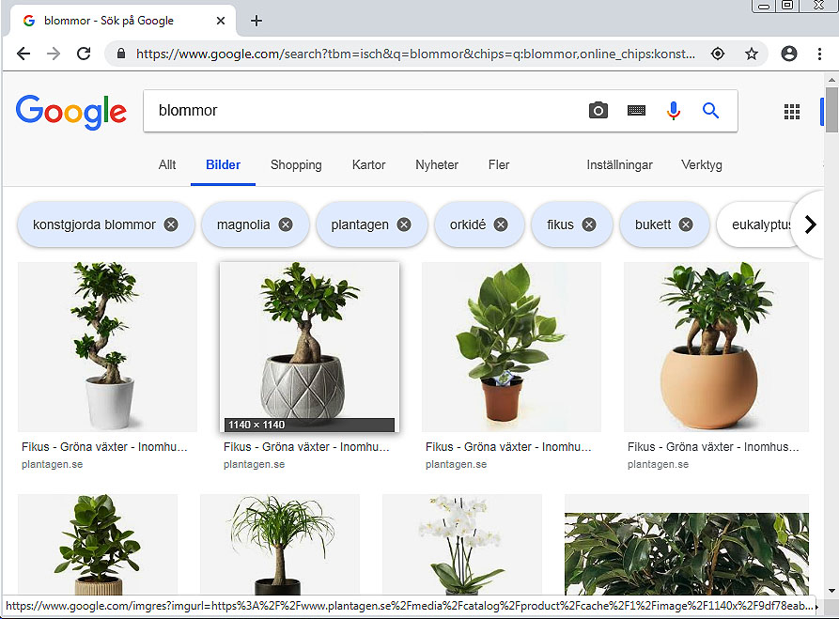
B) Sawirrada
Waxaa muuqanaya oo keliya natiijooyinka ereyada/weedhaha gaagaaban ee aad gelisay jeexa raadinta.
Matalan: Ubax. Waxaad sawir kaydin kartaa adigoo doorta sawirka, midig gujiya, doorta “Sawirka ku kaydi…" ka dibna doorta halka aad sawirka kaga kaydinayso kumbiyuutarkaaga.

Slide 25
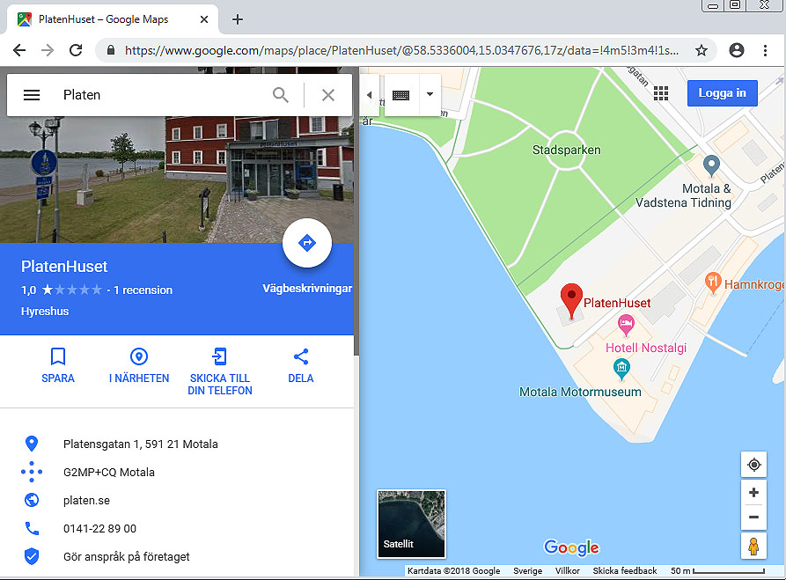
C) Maababka
Waxaad raadin kartaa goobo juqraafiyeed oo kaladuwan waxaanad eegi kartaa maababka. Waxaad isticmaali kartaa maababka qaarkood si aad u dhex maaxdo.

Slide 26
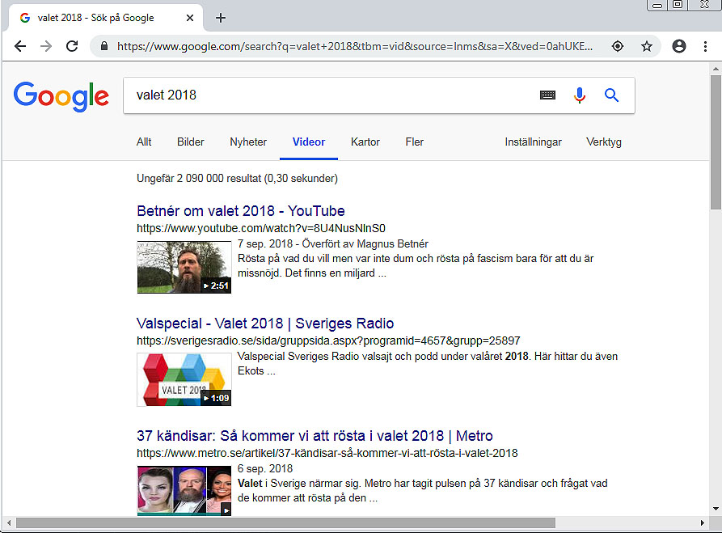
D) Fiidiyowyada
Raadi fiidiyowyada ku xiran waxa aad raadinayso, matalan: libaaxyo

Slide 27
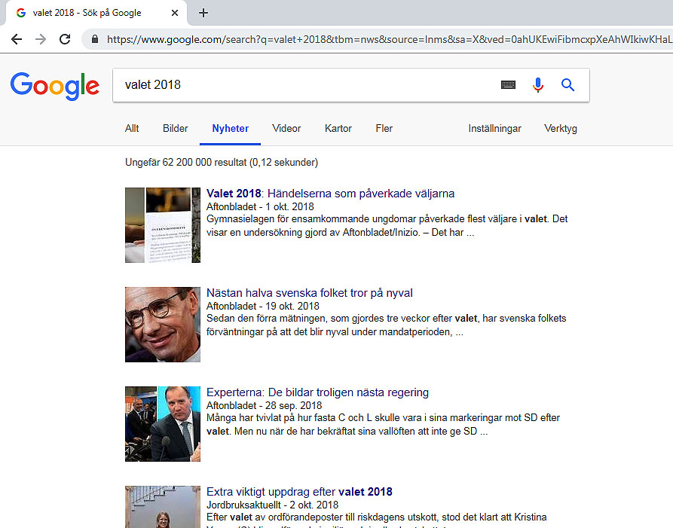
E) Wararka
Waxaa hawshan lagu raadin karaa shay gaar ah oo wararka ku jira, matalan. Waxaad akhrin kartaa maqaallo buuxa adigoo doolliga ku gujiya wararka ugu door roon ee buluug ah.
Cinwaanka internetka
Natiijooyinka raadinta

Slide 28
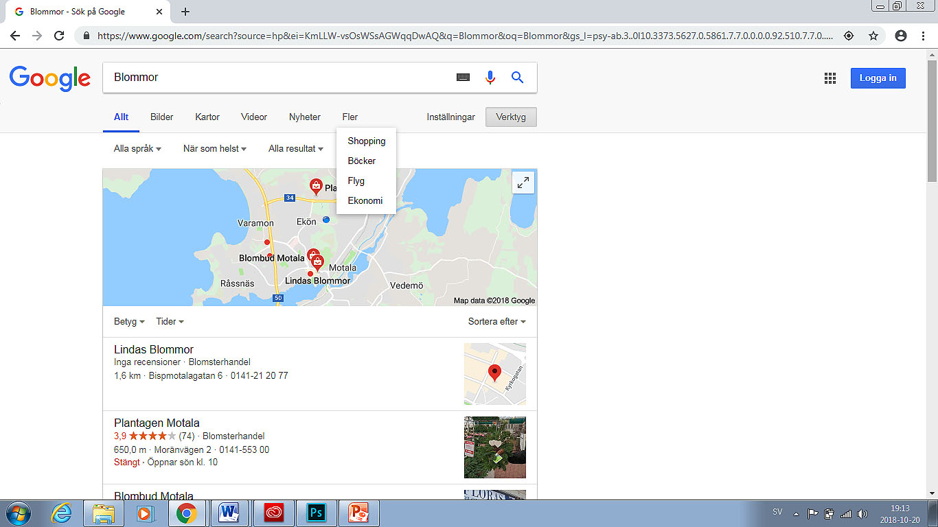
F) Dheeraad
Guji Dheeraad si aad u hesho xulashooyin dheeraad ah, eeg halkan hoose.

Slide 29
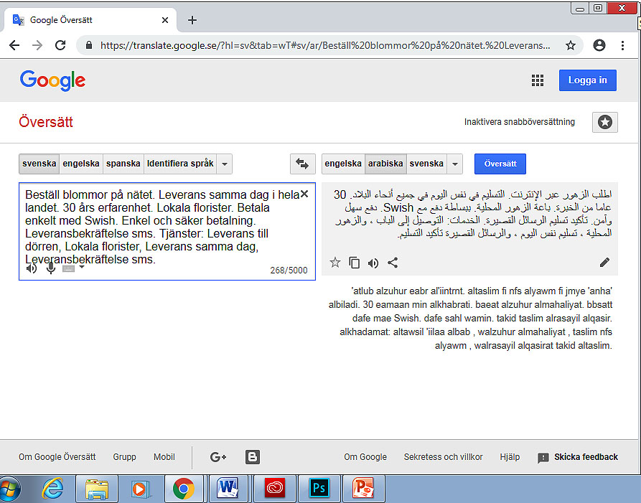
H) Turjum
Loo isticmaalo si qoraal loogu kala turjumo labo luqadood
Dooro luqadda aad rabto in aad ka turjunto
Dooro luqadda aad rabto in aad ku turjunto
Halkan geli qoraalka aad rabto in aad turjunto
Halkan guji haddii aad rabto in aad dhegeysato turjumaadda qoraalka

Slide 30
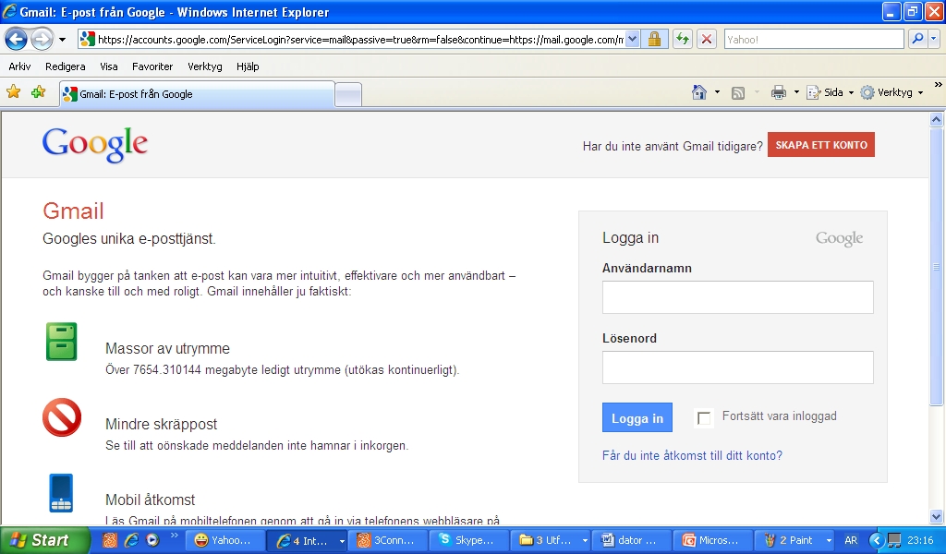
G) Gmail
Akown iimayl samayso adigoo ka gujinaya AKOWN SAMAYSO google dhexdiisa.
Akown Gmail cusub samayso
Haddii aad hore u leedahay akown Gmail
Ku qor iimaylkaaga iyo ereygaaga isgaradka ka dibna guji Gal

